Slide 1


Slide 2
AOSP 极速上手
硬件要求
虚拟机安装
开发环境搭建
下载编译源码
从一个简单的实际开发需求体验 Framework 开发

Slide 3
硬件要求
CPU 不低于 6 核心，建议 8 核及以上
内存不低于 32G，建议 64G
存储空间不低于 500G，建议 1TB SSD

Slide 4
虚拟机安装

Slide 5
开发环境搭建
sudo apt-get install git-core gnupg flex bison build-essential zip curl zlib1g-dev gcc-multilib g++-multilib libc6-dev-i386 libncurses5 lib32ncurses5-dev x11proto-core-dev libx11-dev lib32z1-dev libgl1-mesa-dev libxml2-utils xsltproc unzip fontconfig python

Slide 6
下载编译源码
下载 repo 工具
初始化仓库并同步远程代码
编译源码
运行模拟器

Slide 7
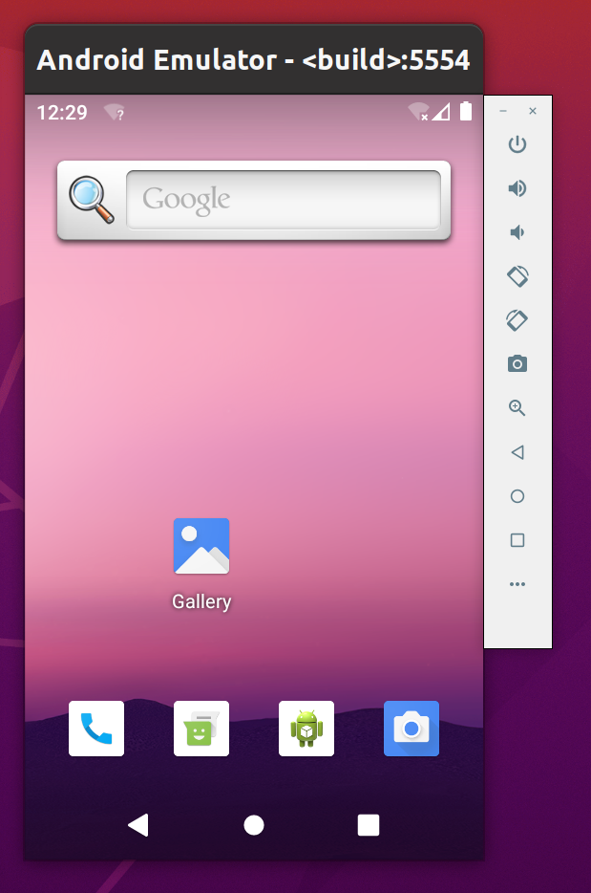
从一个简单的实际开发需求体验 Framework 开发

